Slide 1

주제별 정보자료론
주제분야 데이터베이스 조사
오픈사이언스
학번 ㅣ 2025910130
이름 ㅣ 장 선 경

Slide 2

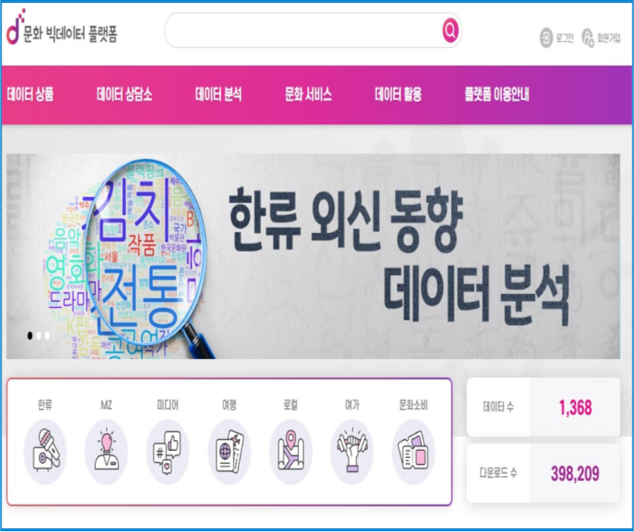
데이터베이스 소개
1. 개요 및 목표
1) 문화빅데이터플랫폼은 문화체육관광부 산하 기관들이 생산하는
문화예술·문화유산·공연·축제·관광 등 문화 전 분야 데이터를 통합하여
개방·공유·재사용 가능하게 제공하는 문화예술 전문오픈데이터 플랫폼임
2) 목표
- 고품질 문화데이터의 표준화·개방·확산
- 데이터 유통거래 생태계 조성
2. 운영주체
문화부 산하 공공기관이 생산한 데이터를 중앙에서 통합·표준화해 제공함
주관: 문화체육관광부(MCST)
운영: 한국문화정보원(KCISA)
참여 기관: 국립박물관·도서관·예술경영지원센터·지역문화재단 등 200여 기관

Slide 3
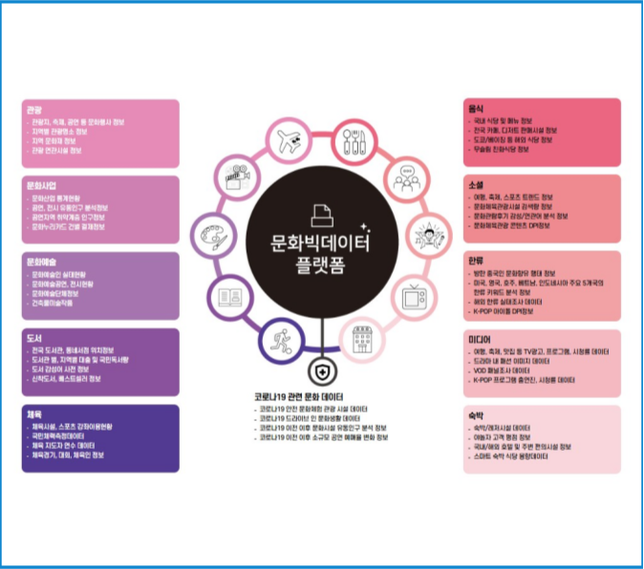

데이터베이스 소개
3. 데이터 범위
문화빅데이터는 문화예술, 관광, 문화유산까지 포함하는 가장 광범위한 문화 데이터 집합
✔ 주요 데이터 카테고리
- 공연·전시 : 공연명, 장르, 출연진, 기간, 장소, 예매정보 등
- 축제·행사 : 지역 축제, 행사 일정·위치·특성
- 문화유산 : 국가·시도 지정 문화재, 설명, 사진, 위치, 분류
- 문화시설·공간정보 : 도서관, 박물관, 공연장, 문화센터, 체육시설 등
- 관광·여행 : 관광지, 코스, 음식, 숙박, 관광자원 메타데이터
- 문화정책·통계 연계 데이터
✔ 파일데이터 1368건(문화빅데이터 1,341건 / 분석리포트 26건 / 구독형상품 1건) /
API 제공(RESTful API) / 파일 다운로드(CSV, JSON, PD, MP4)
문화 생태계를 데이터 기반으로 연구·분석할 수 있는 인프라

Slide 4
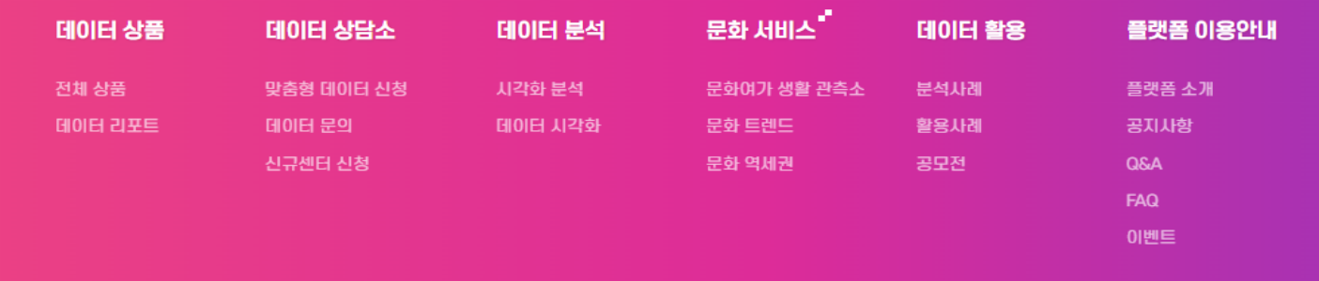
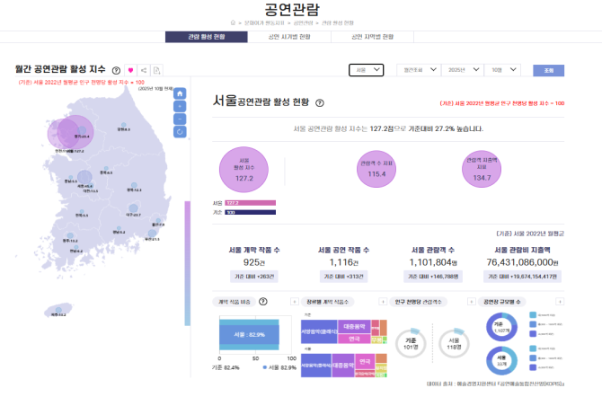
데이터베이스 소개
4. 구성요소
<주요 구성요소>
✔ 데이터상품
- 전체 상세검색 기능, 검색결과의 목록화(추천순, 최신순, 다운로드순, 조회순, 가격)
- 데이터 리포트 : 데이터중 리포트 형태 검색
✔ 데이터 상담소
- 맞춤형 데이터 신청 : 찾는 데이터가 없을 경우, 신청 자료 검토후 데이터 제공
- 데이터문의 : 제공 데이터에 대한 문의에 대한 회신서비스
✔ 데이터 분석
- 시각화 분석 : 사용자가 업로드한 데이터를 그래프로 시각화하고 공유하는 서비스제공
- 데이터 시각화 : 데이터를 시각화한 자료를 공유
✔ 문화 서비스
- 문화여가 생활관측소 : 문화여가 활동지표, 문화여가 자원분석, 문화여가 접근성에 대한
분석모델 지표 및 BI 대시보드 서비스
- 문화 트렌드 : 문화관련 15개 주제에 기반한 1:1매칭
- 문화역세권 : 제공 데이터를 바탕으로, 위치기반 문화추천 모바일 서비스 제공
✔ 데이터 활용
- 분석사례, 활용사례 , 공모전을 통한 실제 적용 사례 공유
<문화서비스>문화여가 생활관측소>문화여가 활동지표>공연관람>관람활성현황>

Slide 5









데이터베이스 자료검색 방법
Process
1
'키워드' 검색
2
상세 필터링
3
검색데이터 다운
4
시각화로 활용 적용
●
'키워드’ 또는
상단메뉴 ‘데이터 상품‘ 검색
'상세검'색으로
원하는 데이터 필터링
검색 데이터를 미리보기등으로
확인한 후, '데이터 다운로드' 실행
데이터를 시각화하여
홍보 및 프로그램 제안 등에 활용

Slide 6





데이터베이스 자료검색 방법
1. 키워드 검색 또는 상단메뉴 데이터상품 검색
해당 '키워드'가 포함된 파일데이터가
문화빅데이터 / 분석리포트 / 구독형 상품 순으로 검색됨
검색창에 원하는 '키워드' 직접 입력
2. 상세검색 : 필터링은 모두 중복 선택 가능
1) 세부 필터링 : 카테고리, 추천테마, 파일포멧 등의 세부 필터링을 중복 적용하여 원하는 데이터에 접근
2) 예시 : '연극'키워드로 검색 시, 문화빅데이터 13건이 검출되었으나, 필터링(이용조건_무료)적용하여 8건으로 원하는 데이터로 접근
파일이름 및 파일 소개내용에 해당 '키워드'가 포함된 모든 파일데이터로 세부검색됨
검색된 자료의 세부 '필터링' 적용

Slide 7


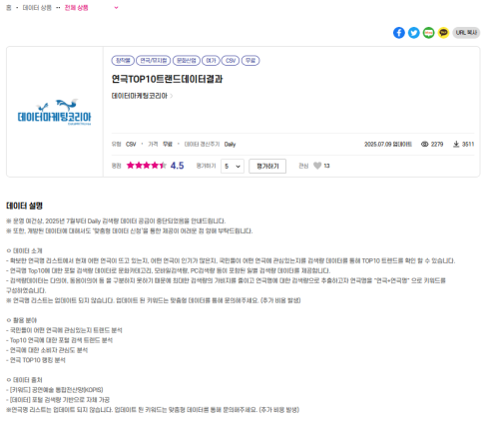
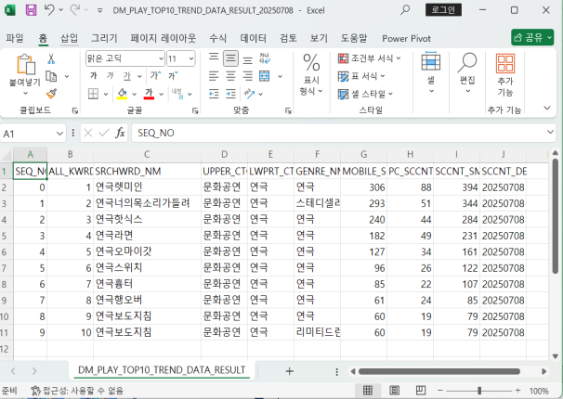

데이터베이스 자료검색 방법
3. 검색 데이터 확인
'연극 TOP 10 트랜드 데이터 결과'
데이터에 대한 설명
데이터 소개
활용분야
데이터 출처
컬럼 정의서 (다운로드)
데이터 상품 (다운로드)
데이터 미리보기
데이터 제공기관정보와 관련데이터 제시됨
<검색데이터 구성>
<예시 : 검색데이터 결과 2025.11.15일자>
<다운로드한 데이터 2025.11.15일자>

Slide 8



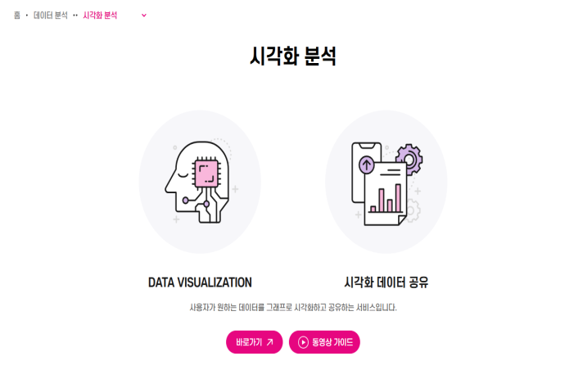
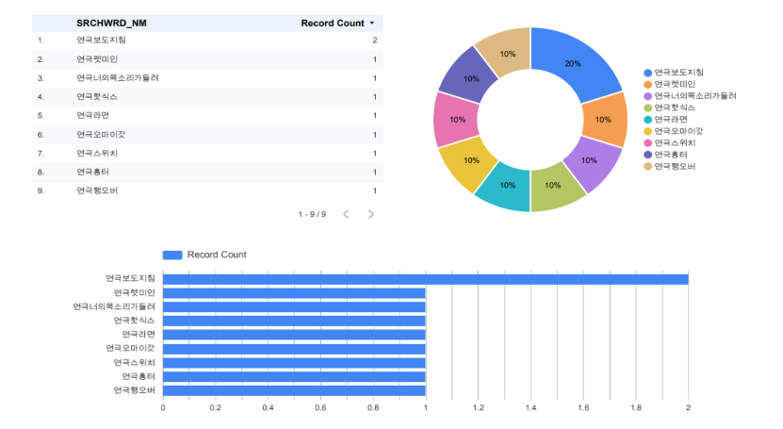
데이터베이스 자료검색 방법
4. 검색 데이터 시각화하여 활용
'다운로드한 데이터(CSV)를 업로드하여
그래프로 시각화하여 자료를 활용
현재, 해당 시각화 분석이 서비스제공되고 있지않아서
Looker Studio(https://lookerstudio.google.com)를 사용하여 시각화 자료(차트, 그래프, 대시보드 등)를 생성하였음

Slide 9
소감
1. 데이터베이스 사용자 입장
- 문화분야에 대해 특화된 자료제공으로 전문성있는 데이터의 검색이 가능하였음
- 회원가입만으로 데이터 다운로드가 가능하여 개방성이 좋았음
- 단순한 데이터 제공을 넘어서 플랫폼내에 시각화 및 분석 도구를 제공하여,
해당 데이터 형태에 익숙하지 않은 일반인들도 쉽게 사용 가능하게 함 (그러나, 현재 서비스 에러중)
- 현재, 제공되는 데이터의 양이 1,368건으로, 문화관련 데이터베이스로 물리적 수량이 부족했으며, - 이에따라 검색키워드에 따른 필터링의 의미가 약함(더 많은 검색에서 찾는게 더 유리해 보임)
- 또한, '연극'이라는 키워드를 입력했을때 원하는자료를 찾기보다 '제시된 데이터'에서 자료를 찾는 게
현재는 더 수월해 보였으며, 카테고리 역시 혼재되어 이용자가 필터링하기 어려웠음
2. 과제수행소감
- 오픈사이언스가 '과학'분야가 중심이기에, 과제로 선택한 '문화 빅데이터 플랫폼'이
오픈사이언스 데이터베이스에 해당하는지 판단하는데 시간이 오래 걸렸음
- 그 과정에서 일반DB와 오픈사이언스 DB의 차이, 많은 문화관련 정보를 제공하는 문화포털과 차이점 등을
확인하며 오픈사이언스에 대해 공부하는 확실한 계기가 되었음

Slide 10
참고정보원
- 문화빅데이터 포털 : https://www.bigdata-culture.kr
- 연극 TOP 10 트렌드 데이터 : DM_PLAY_TOP10_TREND_DATA_RESULT_20250708
- 생성형 AI 서비스 : Chat GPT 5.1, 구글 제미나이, Copilot
- Looker Studio (구. Google Data Studio)
감사합니다

